Slide 1

《IT售前工程师修炼之道》

Slide 2


封
面

Slide 3
目
录
1
谁是IT售前
2
金字塔原理
3
需求分析八步走
4
沟通与呈现
5
项目管理

Slide 4
6
目
录
企业战略管理
7
软件开发技术
8
新技术领域
9
产品型售前项目案例
10
方案型售前项目案例
11
咨询型售前项目案例

Slide 5
01
谁是IT售前
PART ONE
本章主要告诉读者IT售前是怎样一群人，他们的工作职责、必备素质、知识体系、发展方向等内容。

Slide 6

1-1 谁是IT售前
IT售前一般是指在IT企业中协助销售进行项目前期活动的人员，主要负责技术部分，在本书中也泛指给企业做信息化规划的IT咨询顾问。其具体工作包括撰写投标书、PPT、现场宣讲等内容。
IT售前
方案型售前
产品型售前
侧重对本企业产品的售前
售前总称
售前类型
售前职责
侧重于对客户的咨询规划
咨询型售前
侧重定制化方案的编写
所需能力
较强的方案编写能力
较强的现场宣讲能力
较强的总体规划能力

Slide 7
IT售前必备素质
会写
会说
会想
会写咨询规划方案
会写投标技术方案
会写PPT
会获取所需要的信息
会说服解决目前碰到的问题
会宣讲产品和方案
会有逻辑性的想
会有灵活性的想
会有大局观的想
1-2 IT售前必备素质
此外，对于IT售前个人而言，还需要具备深厚的IT技术积累、较强的自学能力和团队协作精神

Slide 8
1-3 IT售前知识体系
IT售前思维
1 营销思维–（SPIN思维）
2 全局思维–（企业战略管理）
3 咨询思维–（咨询方法论）
3 行业知识–（政府、金融、电力等）
IT售前能力
1 方案编写–（金字塔原理）
2 PPT制作 –（PPT设计及编制）
3 客户调研–（需求分析八步走）
IT售前知识
1 软件开发–（开发、测试、数据库等）
2 存储网络–（网络、存储等）

Slide 9
1-4 IT售前职业发展

Slide 10
1-5 如何做好IT售前
如何做好IT售前
赢得领导支持
会说
会写
赢得客户肯定
了解客户业务
营造团队团结
最终目标
实现路径
第4章 沟通与呈现
第2章 金字塔原理
解决实际问题
第6章 企业战略管理
第3章 需求分析八步走
有效凝聚人心
第5章 项目管理
具体能力
针对章节
基础能力
第7章 软件开发技术
第8章 新技术领域
第9、10、11章 案例
以上就是本书对IT售前情况的概要介绍，下面进入各个章节讲解环节

Slide 11
02
金字塔原理
PART TWO
本章主要训练读者的逻辑思维能力，告诉读者应该怎样才能写好售前技术方案。

Slide 12

2-1 金字塔原理是什么
1 金字塔原理的由来：
金字塔原理是由美国麦肯锡国际管理咨询公司著名的咨询顾问芭芭拉·明托发现并撰写成书的，是麦肯锡公司的经典培训教材，历时40余年经久不衰。
2 金字塔原理的作用
金字塔原理主要是训练思考、表达和解决问题的逻辑。通过金字塔原理的训练，可以形成清晰的思路，并知道如何表达才能让听众听得懂，记得住。
3 金字塔原理的应用范围
由此可见，无论是撰写信息化方案，还是撰写PPT、演讲，金字塔原理都是极为重要的思维训练工具。

Slide 13


2-2 神奇的金字塔原理
短短5分钟之后
一位推销员去另外一家公司推销一件商品，但是这家公司的主管工作很忙，根本没有时间见这位推销员，然后这位推销员就一直等着这位主管。好不容易，这位主管出来了，说：“我去坐电梯，你就在电梯里说吧，你只有这5分钟的时间”。然后这位推销员就利用这短短的5分钟时间，成功的将商品推销出去了。

Slide 14
2-3 金字塔原理架构图
大脑会自动将一堆信息进行分门别类的整理
“归类整理”是人们都会下意识去做的一种习惯。人们总是倾向于将信息分门别类的进行整理，这样既便于记忆，同时也便于管理。而将信息分门别类的加以总结和概括也是金字塔原理思考方式的基础。
表达的时候先说结论
因为金字塔原理的主要用途是用于商务沟通，包括撰写方案、PPT等也都同样用于商务沟通。而商务沟通最重要的一点就是效率。先说结论对于高效沟通是十分重要的。分论点和论据可以放到后面听众需要的时候再说。
思考的时候总结概括
思考和表达其实就像一个硬币的正反面一样，是正好相反的。思考的顺序是从大量的信息中提炼出核心的论点；而表达的顺序则正好相反，应该先表达核心的论点，再表达分论点，最后表达论据。
核心论点
分论点
分论点
论据
论据
论据

Slide 15
2-4 如何构建金字塔-1
一个混乱的例子：
众所周知，在制药行业，制药成本是药品成本中最大的部分。一般制药成本要占到药品成本的50%~70%。将A公司的制药流程与其他制药公司平均水平做一个比较，发现A公司的制药流程比较复杂。而且A公司的制药流程经常重复很多步骤，以保证较高的药品质量，这也是其竞争力低下的原因之一。A公司也请教了某咨询公司B，咨询公司B的建议是，简化一些制药步骤，以提高药品竞争力。同时制药公司B也在研究为什么制药A公司效率如此低下。
A公司工作人员每天都在超负荷的工作，但是还是要每天加班，而且还完不成任务，工资低下，任务繁重，已经导致了好几名工人提出辞职。A公司的工会组织也建议增加工人的工资，达到行业具有竞争力的水平。
结论：
1 制药流程过于复杂而且成本也太高了
2 药品缺乏竞争力
3 必须改变工作方法，提高工作效率
B公司的咨询人员其实也一直在研究，为什么A公司的制药流程如此复杂，工资水平如此之低，如此缺乏竞争力。可以考虑提高A公司的工资水平。
失败

Slide 16
2-4 如何构建金字塔-2
分析过程2：
分析这个混乱的例子，使之清晰：
分析过程1：
要点1： | A公司制药流程比较复杂
要点2： | A公司的制药流程经常重复
要点3： | B公司建议简化流程提高竞争力
要点4： | A公司的员工经常加班
要点5： | A公司的工资水平很低
要点6： | A公司的工作任务很繁重
要点7： | B公司建议可以适当提高工资水平

Slide 17
2-4 如何构建金字塔-3
变成清晰的例子：
众所周知，在制药行业，制药成本是药品成本中最大的部分。一般制药成本要占到药品成本的60%~70%。而A公司的制药成本居高不下，导致了A公司的药品缺乏竞争力。经过分析，发现有以下两个原因：
1 A公司的制药流程过于复杂
2 A公司的工资水平过低
解决办法：
1 简化A公司的制药流程
将A公司的制药流程与其他制药公司平均水平做一个比较，发现A公司的制药流程比较复杂。而且A公司的制药流程经常重复很多步骤，以保证较高的药品质量，这也是其竞争力低下的原因之一。所以咨询B公司建议适当的简化制药流程是必要的。
2 提高A公司的工资水平
A公司工作人员每天都在超负荷的工作，但是还是要每天加班，而且还完不成任务，工资低下，任务繁重，已经导致了好几名工人提出辞职。A公司的工会组织也建议增加工人的工资，达到行业具有竞争力的水平。所以咨询B公司建议只有提高工资水平，才能聘请到高素质的员工，从而提高生产效率，摆脱当前困局。
成功

Slide 18

2-5 逻辑训练案例
北京房地产市场持续“高温”的原因如下：
1 北京的工资水平在全国首屈一指
2 北京需要房子的人很多
3 北京物价水平在全国算比较高的
4 北京道路拥堵成本过高
5 北京的购房资格申请很难
6 在北京拿地的成本本身就很高
7 北京的资源比较集中，吸引外来人口进入北京
原因 | 归类
1 北京的工资水平在全国首屈一指 | 北京房地产的成本很高
3 北京物价水平在全国算比较高的
4 北京道路拥堵成本过高
6 在北京拿地的成本本身就很高
5 北京的购房资格申请很难 | 北京购房门槛很高
2 北京需要房子的人很多 | 北京房地产需求量比较旺盛
7 北京的资源比较集中，吸引外来人口进入北京

Slide 19
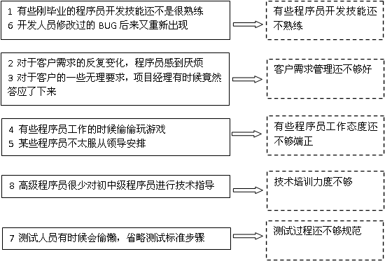
2-6 提炼中心思想举例-1
某IT公司在软件开发方面碰到了如下问题：
1 有些刚毕业的程序员开发技能还不是很熟练
2 对于客户需求的反复变化，程序员感到厌烦
3 对于客户的一些无理要求，项目经理有时候竟然答 应了下来
4 有些程序员工作的时候偷偷玩游戏
5 某些程序员不太服从领导安排
6 开发人员修改过的BUG后来又重新出现
7 测试人员有时候会偷懒，省略测试标准步骤
8 高级程序员很少对初中级程序员进行技术指导

Slide 20
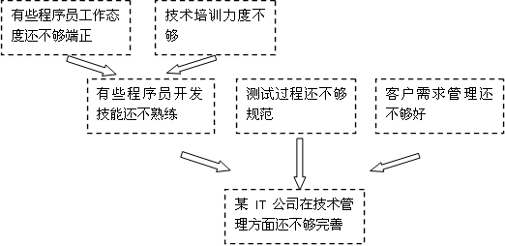
2-6 提炼中心思想举例-2
提炼出的中心思想：某IT公司在技术管理方面还不够完善

Slide 21

2-7 金字塔原理小结
通过以上的讲解，大家可以了解到金字塔原理的核心就是“逻辑”。
要对混乱的杂乱无章的信息进行整理和分析，然后分门别类的进行归纳，总结出核心思想，这个分门别类的过程其实就是一个逻辑分组的过程；然后再按照先核心论点、再分论点、再论据的思路来表达思想，这其实也是一个逻辑分层的过程。
所以可以说，金字塔原理就是训练人们思维逻辑和表达逻辑的一种工具，按照这个工具教的方法，就可以让听众“听得懂、记得住”，从而在这个激烈竞争的商业社会，提高沟通效率，取得更多的效益。

Slide 22
03
需求分析八步走
PART THREE
本章主要训练读者如何按照一定的步骤，标准化的与客户沟通获取客户需求，只需八步。

Slide 23
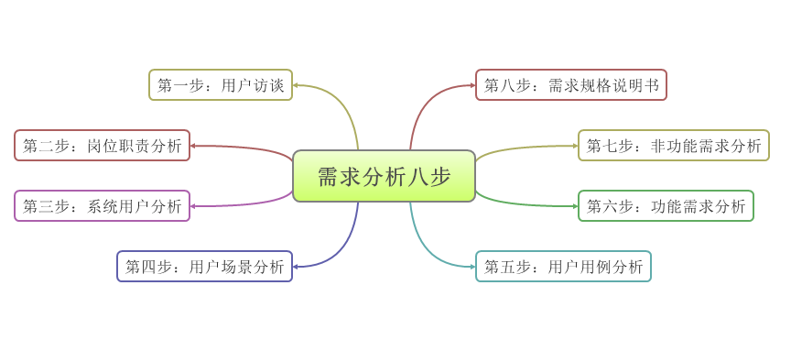
3-1 需求分析标准化步骤
需求分析看起来复杂，其实按照流程可以分为八步，辅之以标准分析表格，就可以实现需求分析的标准化流程。

Slide 24
3-2 需求分析之用户访谈
1、访谈1（患者）：
2、访谈2（医生）：
用户访谈表
被访人员信息 姓名： XX 部门：糖尿病专科 职位： 无 级别：无
用户访谈记录
患者：我就是希望能得到医生一对一的治疗，这样的话治疗质量高，效果好。 访谈者：如果我们开发一套系统，让您可以自己填写每天的病情，让医生每天都给您医嘱，您觉得怎么样？ 患者：要是那样就太好了。如果医生能够不仅给我医嘱，还能和我面对面的诊断，就更好了。 访谈者：可以的，我们的软件系统也支持远程诊断功能。 患者：如果那样，真是太方便了。
整理故事
患者希望能在本系统的电子病历中录入各项指标，可以查看社区医生和专家医生的医嘱，可以与专家医生远程视频诊断
整理人：XX 访谈用户确认：XX 负责人确认：XX
用户访谈表
被访人员信息 姓名：XX 部门：糖尿病专科 职位：社区主任医生 级别：主任医生
用户访谈记录
社区主任医生：现在社区里一般的糖尿病都能应付，就是碰到一些并发症就很难解决，需要找大医院的专家进行协助了。 访谈者：就是说，平时护理咱们社区都能应付吧。 社区主任医生：是的，平时日常护理没问题。 访谈者：那在我们开发的系统中，可以让您向大医院的专家申请协助治疗。 社区主任医生：专家医生也在咱们系统中吗？ 访谈者：是的，都是可以互相联系的 社区主任医生：好，那不错
整理故事
社区主任医生希望碰到疑难病症的时候，可以向专家医生申请协助治疗
整理人：XX 访谈用户确认：XX 负责人确认：XX

Slide 25
3-3 需求分析之岗位职责分析 3-4需求分析之用户分析
岗位 | 职责 | 系统用户 | 业务需求
糖尿病患者 | 在电子病历中录入各项指标 | 患者 | 患者可以在电子病历中录入自己各项指标，并能够查看社区医生和专家医生的医嘱，还可以于专家医生远程视频诊断。
糖尿病患者 | 可以查看社区医生和专家医生的医嘱
 | 可以与专家医生远程视频诊断
社区主任医生 | 可以向专家医生申请协助治疗 | 社区医生 | 社区医生可以在系统查看患者信息并给出医嘱，还可以向专家医生申请协助。
社区普通医生 | 可以查看患者信息并给出医嘱
知名专家医生 | 对患者进行远程视频诊断 | 专家医生 | 专家医生可以查看患者病历，给出医嘱。还可以查看社区医生的申请并支持远程诊断
普通专家医生 | 可以查看患者病历，对疑难病症给予医嘱
岗位 | 职责 | 备注
糖尿病患者 | 在电子病历中录入各项指标，可以查看社区医生和专家医生的医嘱，可以与专家医生远程视频诊断 | 无
社区主任医生 | 可以向专家医生申请协助治疗 | 无
社区普通医生 | 可以查看患者信息并给出医嘱 | 无
知名专家医生 | 对患者进行远程视频诊断 | 无
普通专家医生 | 可以查看患者病历，对疑难病症给予医嘱 | 无

Slide 26
3-5 需求分析之用户场景分析
系统角色 | 业务需求 | 用户场景
患者 | 患者可以在电子病历中录入自己各项指标，并能够查看社区医生和专家医生的医嘱，还可以于专家医生远程视频诊断。 | 患者打开系统，进入自己的电子病例页面，录入各项指标，保存后退出电子病例。
 |  | 患者登陆系统后，打开自己的电子病历、查看社区医生给自己的医嘱后，保存电子病历
 |  | 患者登陆系统后，打开自己的电子病历、查看专家医生给自己的医嘱后，保存电子病历
 |  | 患者登陆系统，打开远程视频诊断，与专家医生进行视频诊断后，关闭视频诊断
社区医生 | 社区医生可以在系统查看患者信息并给出医嘱，还可以向专家医生申请协助。 | 社区医生登陆系统，打开患者的电子病历，查看患者病历并给出医嘱后，保存电子病历
 |  | 社区医生登陆系统，申请专家医生协助，得到反馈信息
专家医生 | 专家医生可以查看患者病历，给出医嘱。还可以查看社区医生的申请并支持远程诊断 | 专家医生登陆系统，查看来自社区医生的申请，审核来自社区医生的申请
 |  | 专家医生登陆系统，查看患者电子病历，给出医嘱
 |  | 专家医生登陆系统，打开远程诊断，进行远程诊断
用户场景名称 | 患者_患者每天把各项指标录入进系统
用户场景代码 | userscenario.patients_patients-put-index-into-system
场景描述 | 患者打开系统，进入自己的电子病例页面，录入各项指标，保存后退出电子病例。
用户场景名称 | 患者_患者获取社区医生的医嘱
用户场景代码 | userscenario.patients_patients-get-communitydoctor-advice
场景描述 | 患者登陆系统后，打开自己的电子病历、查看社区医生给自己的医嘱后，保存电子病历
用户场景名称 | 患者_患者获取专家医生的医嘱
用户场景代码 | userscenario.patients_patients-get-professional-doctor-advice
场景描述 | 患者登陆系统后，打开自己的电子病历、查看专家医生给自己的医嘱后，保存电子病历
用户场景名称 | 社区医生_社区医生查看患者电子病历
用户场景代码 | userscenario.communitydoctor_communitydoctor-review-record
场景描述 | 社区医生登陆系统，打开患者的电子病历，查看患者病历并给出医嘱后，保存电子病历
用户场景名称 | 社区医生_社区医生申请专家协助
用户场景代码 | userscenario.communitydoctor_communitydoctor-apple-help
场景描述 | 社区医生登陆系统，申请专家医生协助，得到反馈信息
用户场景名称 | 专家医生_专家医生对患者给出医嘱
用户场景代码 | userscenario.professionaldoctor_professionaldoctor-give-advise
场景描述 | 专家医生登陆系统，查看患者电子病历，给出医嘱
用户场景名称 | 专家医生_专家医生对患者进行远程视频诊断
用户场景代码 | userscenario.professionaldoctor_professionaldoctor-give-remotediagnose
场景描述 | 专家医生登陆系统，打开远程诊断，进行远程诊断

Slide 27
3-6 需求分析之用户用例分析
【患者用户用例】
【社区医生用例】
【专家医生用例】
用例名称表示 | 患者_患者每天把各项指标录入进系统_录入病情
用例代码表述 | Usecase_Input-patients-index
场景描述表示 | 患者每天把各项指标录入进系统
图示表示 | 无
参与者列表表示 | 患者
前置条件表示 | 患者登陆系统
主流程表示 | 1 患者登陆系统 2 打开自己的电子病历 3 录入自己每日的病情 4 保存电子病历
分支流程表示 | 无
后置条件表示 | 系统提示保存成功
用例名称表示 | 社区医生_社区医生查看患者病历_查看病历
用例代码表述 | Usecase_ Communitydoctor -Review-Record
场景描述表示 | 社区医生查看患者病历
图示表示 | 无
参与者列表表示 | 社区医生 患者
前置条件表示 | 社区医生登陆系统
主流程表示 | 1 社区医生登陆系统 2 打开患者的电子病历 3 查看患者病历并给出医嘱 4 保存电子病历
分支流程表示 | 无
后置条件表示 | 系统提示保存成功
用例名称表示 | 专家医生_专家医生审核社区医生的申请_审核申请
用例代码表述 | Usecase_ Professionaldoctor -Judge-Apply
场景描述表示 | 专家医生审核申请
图示表示 | 无
参与者列表表示 | 社区医生 专家医生
前置条件表示 | 专家医生登陆系统
主流程表示 | 1 专家医生登陆系统 2 查看来自社区医生的申请 3 审核来自社区医生的申请
分支流程表示 | 无
后置条件表示 | 系统提示保存成功

Slide 28
3-7 需求分析之功能分析 3-8 需求分析之非功能分析
社区医院系统功能
专家医生模块
当前任务
社区医生管理
社区医生模块
当前任务
我的病历
患者模块
我的个性化方案
患者管理
在线交流
专家管理
患者管理
在线交流
我的状况
在线交流
社区医院系统非功能
表现层需求
数据持久层需求
性能需求
业务层需求
安全需求

Slide 29
04
沟通与呈现
PART FOUR
本章主要训练读者如何提高演讲能力、PPT展现能力以及图表使用能力，这些都是售前的必备技能。

Slide 30
4-1 如何提高演讲能力
演讲前准备工作
了解听众
熟悉主题
收集材料
准备演讲稿
反复练习
演讲时注意事项
增强自信心
注意讲故事
注意使用幽默
注意目光交流
注意姿态声调

Slide 31
4-2 如何提高PPT制作能力
1．SCQA结构
S（Situation）：背景
C（Complication）：冲突
Q（Question）：问题
A（Answer）：答案
在该结构中，SCQA是层层递进的关系，由背景引出冲突，由冲突引出问题，由问题引出答案。这种结构的思路特别清晰，有利于将整件事的来龙去脉，问题答案都交代清楚。
【举例说明】某上级领导到本公司视察，本公司领导需要向上级领导汇报信息化系统的建设情况，着重需要展示存在的问题和解决办法，让我做一个PPT给他。我做的PPT思路如下：
S（背景）：本公司最近几年信息化建设的历史进程和现状
C（冲突）：成就巨大但也存在一些问题，如缺乏顶层设计、存在信息孤岛现象
Q（问题）：为什么会出现这些问题
A（答案）：现在采取的一些措施，如加强顶层设计、信息系统规划等环节
2．PREP结构
P（Position）：提出观点
R（Reason）：理由
E（Example）：举个例子
P（Position）： 强调观点
在该结构中，采用开门见山式的提出观点，后续的理由和例子都是支撑前面提出的观点，最后再强调观点，这种结构适合于提出自己的观点。
【举例说明】某上级领导到本公司视察，本公司领导需要向上级领导汇报信息化系统的建设情况。着重回答对本公司而言，信息系统建设是利大于弊还是弊大于利，让我做一个PPT给他。我做的PPT思路如下：
P（提出观点）：信息系统建设对本公司而言是利大于弊
R（理由）：信息化是大势所趋，需要跟上时代的潮流 2 有利于提高本公司工作效率，实现标准化管理
E（举例）：1 信息系统上线之后，对公司整体而言，营业额提高XX万元 2 信息系统上线之后，各部门效率分别提高XX
P（强调观点）：信息系统建设对本公司而言是利大于弊

Slide 32
4-2 如何提高PPT制作能力
3．AIDA结构
A（Attention）：注意
I（Interest）：兴趣
D（Desire）：欲望
A（Action）：行动
在该结构中，直接切入听众最感兴趣的部分，引起听众的兴趣，说明为了实现目标，下一步需要的行动。这种结构适合说服听众采取行动。
【举例说明】某上级领导到本公司视察，本公司领导想上马一个标准化管控系统，希望能说明上级领导同意和批资金，让我做个PPT给他。我做的PPT思路如下：
A（注意）：最近本公司在管理上碰到一些问题
I（兴趣）： 本公司管理流程众多，经常有人不按标准化流程办事，给管理带来困扰。如果能建设一套标准化管控系统，就可以解决这个问题。
D（欲望）：希望上级领导能支持和批准本公司这一计划
A（行动）：列举详细的所需资金数额以及用途
4. FAB结构
F（Features）：卖点
A（advantages）：优势
B（Benefit）：价值
在该结构中，直接点出了产品的卖点和优势，展现了产品的价值。本结构适合推销产品。
【举例说明】某上级领导来本公司视察，本公司领导想把本公司自主开发的一套软件通过上级领导推销到兄弟单位去，让我做个PPT给他，我的PPT思路如下：
F（卖点）：本公司开发的标准化管控系统能够将公司所有流程纳入标准化管控体系，杜绝有人不按标准流程办事的习气，所有办事流程均有相关记录。
A（优势）：除了能够解决标准化管理问题之外，系统本身功能强大，性能稳定。
B（价值）：性价比高，物美价廉

Slide 33
4-3 如何准确使用图表
序号 | 信息相对关系 | 对应图表
1 | 成分相对关系 | 饼状图
2 | 排名相对关系 | 条状图
3 | 时间相对关系 | 曲线图、柱状图
4 | 频率相对关系 | 曲线图、柱状图
5 | 相关性相对关系 | 散点图、柱状图
牢记这三步：
获取想要表达的信息
分析信息中的相对关系
选择合适的图表来表达其相对关系

Slide 34
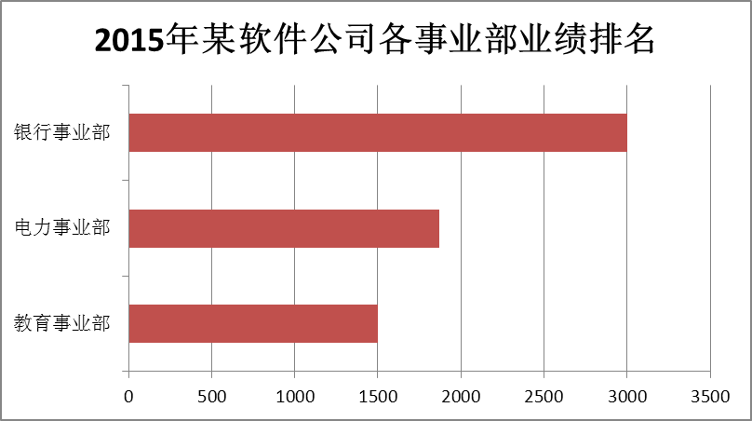
4-3 如何准确使用图表
1．成分相对关系
成分相对关系就是各部分所占百分比是多少。碰到“百分比”，一般都是成分相对关系。对于成分相对关系，使用饼图最能准确表达其含义。如：硕士以上学历的员工占公司总人数的22%
2．排名相对关系
排名相对关系主要是想表达各个事务之间的排名关系。关键词如大于、小于、等于、名次等。对于排名相对关系，条状图最能正确表达其含义。如2015年某软件公司的银行事业部业绩第一，电力事业部业绩第二，教育事业部业绩第三

Slide 35
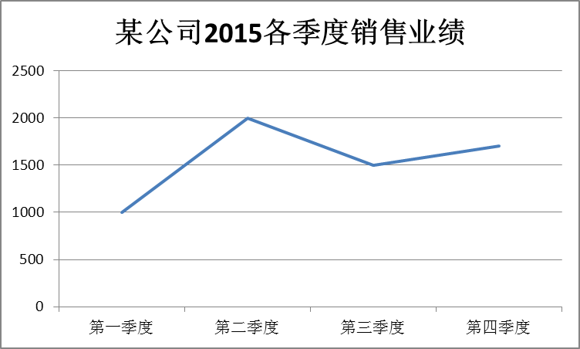
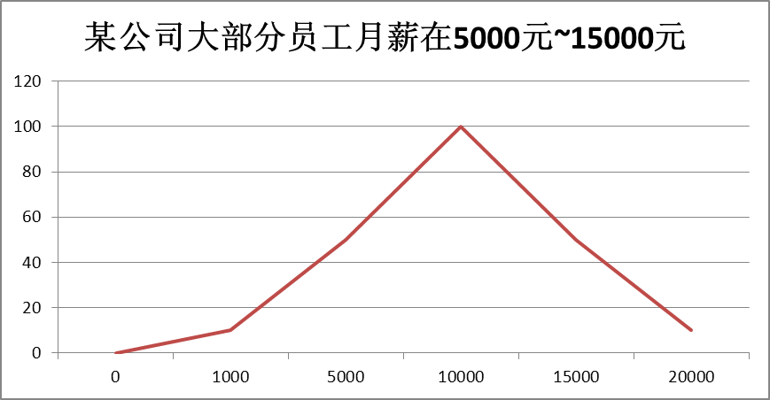
4-3 如何准确使用图表
3．时间相对关系
时间相对关系是指事物随着时间的变化而不断变化。关键词如上升，下降，上下波动等。对于时间相对关系最适合的图表是曲线图以及柱状图。如2015年某公司各季度的销售业绩不断波动
4．频率相对关系
频率相对关系是表达大多数情况发生在一个区间范围，关键词是从X到Y。最适合表达频率相对关系的是曲线图以及柱状图。如某公司90%的员工月工资范围是在5000元到15000元

Slide 36
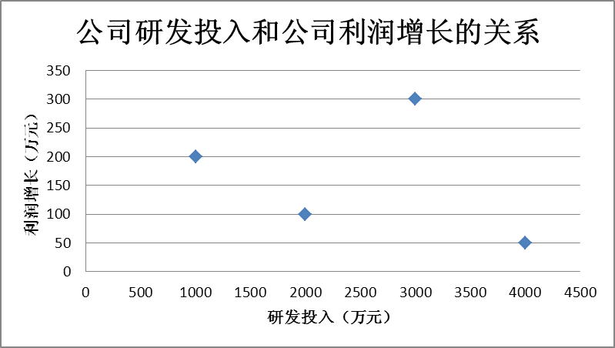
4-3 如何准确使用图表
5．相对性相对关系
相对性关系表达的是两个变量的变化并不存在很强的规律性。最适合相对性相对关系的是散点图。如公司的研发投入和公司利润增长并不存在正比关系

Slide 37
05
项目管理
PART FIVE
本章主要是介绍如何进行咨询型售前团队的管理，本章主要包括两大部分：如何培养领导力和如何进行项目管理。

Slide 38
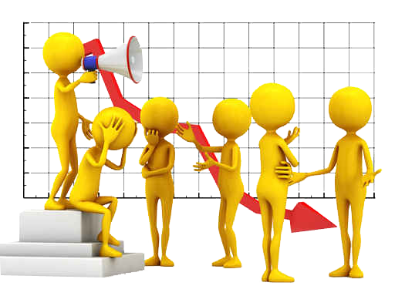
5-1 如何培养领导力
领导力是什么？就是上级对下级的直接命令吗？就是上级对下级的训斥吗？笔者认为不是。领导力其实是一种影响力，是一种让别人自愿追随的魅力。对于项目经理而言，实际上并没有太大的权力，因为项目经理不是老板，没有给下级升职加薪的权力，但是管理的项目事务很多，所承担的项目责任却很大，正可谓是“权力不大，责任不小”。所以对于初为项目经理的新手而言，如何树立自己的威信，如何培养和形成一定的领导力是当务之急

Slide 39

别人不服你怎么办
首先要有容人的肚量
其次要能听取不同意见
再次要学会关心组员
最后需要一碗水端平
5-1 如何培养领导力-当别人不服你

Slide 40
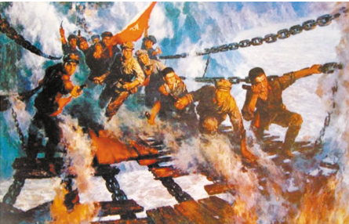
5-1 如何培养领导力-项目经理的决断力
项目经理需要有决断力
首先需要有全局意识
广泛收集信息
关注项目整体情况
其次能当机立断
能够抓住重点
最后要跟踪执行情况
能够下定决心
后续需要定期检查
合理进行奖惩
案例：飞夺泸定桥

Slide 41

5-1 如何培养领导力-合理的业绩目标
项目经理在给每个组员制定业绩目标的时候，应该制定“努力一下才能达到”的目标，因为如果目标太低，会使组员缺乏前进的动力；如果业绩目标太高，则又会打击组员的积极性，引起组员的挫败感。所以一个合适的，值得组员为之拼搏努力的目标是非常重要的。

Slide 42
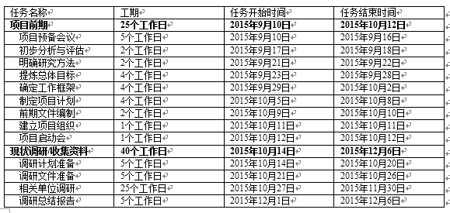
5-2 如何进行项目管理-项目进度管理
想要合理把握项目进度，就需要制作WBS。所谓WBS，即工作分解结构（Work Breakdown Structure），是把一个大的工作任务分解成一个个小的工作任务，确定任务开始时间和结束时间。通过WBS分解，就便于管理人员对每个小的任务进度进行严格把控，同时也便于项目组成员明确各自的任务，在计划时间内完成各自的任务

Slide 43
5-2 如何进行项目管理-项目质量管理
质量监控即检查项目中的质量问题，并给出相应的解决办法。下面用鱼骨图的方式进行示例。假设该咨询报告的根本问题是未能有效促进甲方业务开展。又分为2个小问题，其中问题1是调研力度不够，对应解决办法是需要获得一手的调研数据；问题2是项目的组织架构不合理，对应解决办法是需要双方领导层对于项目目标达成一致
如果该咨询报告的问题是提纲结构不合理，经过分析，又可以得到2个子问题。其中第1个问题是乙方未将报告提纲提交专家审核，解决办法是协调好专家评审时间；第2个问题是乙方内部未能将该报告提纲充分讨论，解决办法是安排更多的讨论时间

Slide 44
5-2 如何进行项目管理-项目风险管理
风险识别 |  |  | 风险分析 |  |  | 风险应对 |  | 风险监控
风险ID | 风险名称 | 风险内容 | 定性分析 | 定量分析 | 综合分析 | 采取措施 | 应对效果 | 定期评估时间 | 定期评估效果
1 | 计划变更 | 计划的变动风险较大 | 较小 | 0.1 | 风险较小 | 渐进明细，及时修改 | 良好 | 每月 | 良好
2 | 成本风险 | 由于客户较远，交通工具成本风险较大 | 较小 | 0.1 | 风险较小 | 精心安排见客户的次数 | 良好 | 每月 | 良好
3 | 人员风险 | 个别人员不服从领导，存在流失风险 | 较大 | 0.3 | 风险较大 | 了解其想法，有针对性采取措施 | 一般 | 每周 | 一般
4 | 用户风险 | 用户对该项目态度不明，可能会拖延付款 | 大 | 0.4 | 风险很大 | 努力摸清客户想法 | 较差 | 每月 | 较差
5 | 技术风险 | 项目组对移动信息化技术不熟悉，存在风险 | 较小 | 0.1 | 风险较小 | 组织项目部内部移动信息化技术培训和交流 | 良好 | 每周 | 良好
风险识别
风险分析
风险应对
风险监控
风险管理四步法

Slide 45
06
企业战略管理
PART SIX
本章主要是介绍咨询顾问帮助企业进行企业战略管理的本质是帮助企业赢得竞争优势。

Slide 46
6-1 企业战略管理是什么-战略管理的历史与流派
学派名称 | 经典著作 | 代表人物 | 主要观点
设计学派 | 《企业政策：课文与案例》 | 安德鲁斯 | 将战略构造区分为制订与实施两大部分，认为企业战略是使组织自身的条件与所处环境的机会相适应。常用分析方法是SWOT分析。
计划学派 | 《公司战略》 | H·伊格尔安索夫 | 其中心特征是“正式化”，即正式化的程序、正式化的训练、正式化的分析。在定量分析方面已有长足进展。
定位学派 | 《竞争战略》 | 迈克尔·波特 | 将视角第一次从企业转向行业，注重分析外部环境，提供了五力模型，价值链模型等分析方法，帮助企业找到适合于自身的竞争战略。
企业家学派 | 《组织缔造者》 | 科林斯和摩尔 | 企业战略是由企业领导人制定的，是企业家对企业未来发展的看法。
认知学派 | 《陷入泥潭，不能自拔》 | 斯道 | 强调企业战略的制定既需要理性思维，也需要非理性思维。
学习学派 | 《应变战略：逻辑渐进主义》 | 奎因 | 认为企业战略是集体和个人学习的结果，需要适应当前的变化，根据变化来制定战略
权力学派 | 《论战略形成：政治概念》 《组织的外部控制》 | 马克·米兰 普费弗和萨兰西克 | 认为企业战略的形成是企业内部的不同利益团体之间相互竞争，讨价还价，相互博弈的过程。企业战略并不是由某一个人决定的，而是一群人。
文化学派 | 《长远规划的组织理论》 | 艾瑞克·莱恩曼 | 认为战略制定是观念形态的形成和维持过程。
环境学派 | 无 | 汉曼 福瑞曼 | 认为环境、领导、组织是战略制定的三股力量，而起决定性因素的还是环境。
结构学派 | 《“里卡洛斯”的悖论》 | 米勒 | 认为各个学派之间的理论是可调和的，强调状态和变迁。

Slide 47
6-1 企业战略管理是什么-战略管理的基本流程
战略管理基本流程包括战略分析、战略选择、战略实施、战略评估与控制。其中战略分析又分为内部环境分析和外部环境分析。战略选择主要运用SWOT分析等分析方法对可能的战略进行评估，结合各个战略选择方案的优缺点，给出综合性的意见。战略实施主要研究贯彻战略意图碰到的具体问题，如企业资源在各个部门之间如何分配、组织机构在实施战略时如何进行调整、企业文化如何适应并推动战略实施过程等。战略评估与控制实际上是一个反馈的过程，通过不断获取基层组织的反馈信息，可以根据信息进行分析并进行战略调整。

Slide 48
6-2 战略分析工具与思路
工具与思路
PEST分析
SCP模型
五力模型
SWOT分析
VRIO框架
综合运行各种分析工具和分析思路来进行企业内部环境分析和外部环境分析。

Slide 49
6-3 战略形成的层次结构
战略愿景
企业使命
战略内容
企业目标
战略重点
战略举措
企业愿景描述企业未来发展的美好前途，需要具有鼓舞人、打动人的力量，愿景是一个梦想，但是比梦想更具有可操作性
企业使命则着重强调企业需要完成的大事，一定要完成的任务
企业目标从时间维度来看，分为中长期发展目标（3~5年）和短期发展目标（1年之内）；从空间维度来看，分为企业整体目标和部门目标
战略内容也就是对企业中长期发展目标和短期发展目标的具体描述，从各个角度来对企业目标进行详细阐述
在谋划企业战略的时候同样需要注意的是，在诸多战略目标之中，哪个或哪些是其重点，即主要战略
战略举措也就是为了完成企业战略，需要做哪些保障维护工作

Slide 50
6-4 后续战略实施控制
战略原则
战略实施可能碰到的问题
坚持方向原则
企业文化问题
研发问题
权变原则
战略实施
组织机构问题
生产问题
战略反馈
适度合理原则
人力资源问题
营销问题
企业财务问题

Slide 51
07
软件开发技术
PART SEVEN
本章主要介绍软件开发技术。虽然初级售前不需要掌握编码，但对于初级售前从根本上理解软件背后的原理，了解软件的生产过程，对于写标书、汇报等售前工作无疑是有益的。

Slide 52
7-1 掌握好软件工程
第一步：可行性分析
第二步：需求分析
第三步：概要设计
第四步：详细设计
第五步：编码与测试
第六步：实施与运维
实施一般是指系统开发完成之后，实施人员在客户现场进行系统的安装部署以及升级试运行等工作
编码与测试即利用编程语言进行编码并编写测试用例进行测试活动
详细设计是概要设计的进一步细化，至少应该在三个方面得到加强：1数据库表2类图3伪代码
在概要设计步骤中，需要从系统架构层面对功能架构、信息架构、技术架构、网络架构加以设计
需求分析的目标是挖掘出客户希望本系统解决哪些问题。需求分析的含义包括功能需求和非功能需求
可行性研究是项目生命周期的第一步，主要研究“该项目是否可以立项？”。一般可以从技术、经济、社会、法律等角度加以分析

Slide 53
7-2 理解透开发语言
“类”的精髓
封装
继承
多态

Slide 54
7-3 了解数据库原理
三大范式
第一范式1NF
数据库表中的字段都是单一属性的，不可再分。
第三范式3NF
数据库表中不存在非关键字段对任一候选关键字段的部分函数依赖，也即所有非关键字段都完全依赖于任意一组候选关键字
第二范式2NF
在第二范式的基础上，数据表中如果不存在非关键字段对任一候选关键字段的传递函数依赖则符合第三范式

Slide 55
7-3 了解数据库原理
HBase是Hadoop中的新型数据库，一般有3个特点：
表很大，可以有上亿行、列
主要结构是面向列的，以列族为主
表非常稀疏，因为空的列并不占存储空间

Slide 56
7-4 别忽视软件测试技术
测试技术
测试阶段
测试方法
测试工具
验收测试
单元测试
集成测试
系统测试
白盒测试
黑盒测试
LoadRunner
Bugzilla
WinRunner

Slide 57
08
新技术领域
PART EIGHT
本章主要探讨云计算、物联网、大数据等新技术的内涵以及相互关系。因为这些新技术之间不是孤立存在的，而是相互关联，相互配合的。

Slide 58
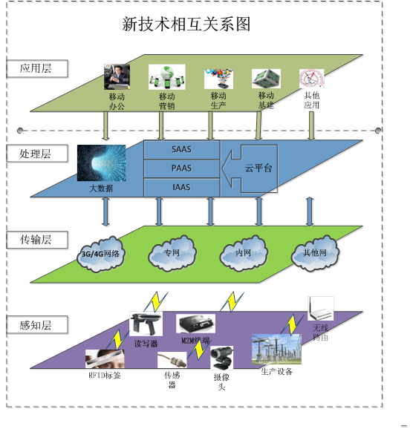
8-1 各种新技术关系图
物联网一般作为感知层存在，通过传感设备获取大量信息；然后通过3G/4G等传输层网络传输到云计算平台上进行处理，处理技术一般用大数据分析，然后再把相关结果传输给终端设备等应用层。所以从整个流程来看，各个新技术之间紧密结合，已成为生态体系，互相依赖且不可分割

Slide 59
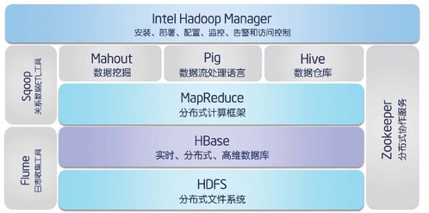
8-2 强大的云计算
Hadoop是谷歌的开源云平台。核心组件包括HDFS、MapReduce、HBase等。其中HDFS是谷歌GFS的开源实现，MapReduce是谷歌MapReduce的开源实现，HBase是BigTable的开源实现

Slide 60
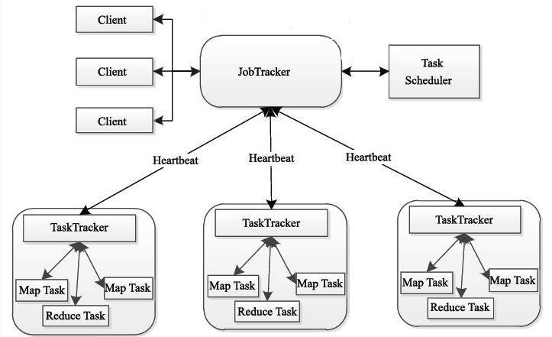
8-3 神奇的大数据
MapReduce是大数据分析模型。其具体处理过程是JobTracker接收到计算任务以后，把任务分配给各个TaskTracker计算节点进行计算，每个TaskTracker把任务分为Map和Reduce两个步骤进行计算，最后将计算结果返回给JobTracker。JobTracker和TaskTracker之间通过心跳线联系。

Slide 61
8-4 无所不在的物联网
物联网技术架构一般分为三层：感知层、网络层和应用层。感知层主要是采集数据，经过网络层的传输，交给应用层处理和展示数据。

Slide 62
8-5 飞速发展的移动信息化
整体架构分为三层，分别是基础支撑层、移动中间件平台层和移动业务应用层。下面一层为其上面一层提供支持。保障体系为整体架构提供技术上和管理上的保障

Slide 63
09
产品型售前项目案例
PART NINE
产品型售前主要是从事公司已有软件产品的投标、宣传、推广等工作。本章分为四个步骤进行讲解：第一步：产品特点分析；第二步：客户前期交流；第三步：编写产品方案；第四步：进行产品演示。

Slide 64
9-1 产品特点分析
无纸化会议系统
环保节能
全流程覆盖
安全可靠
兼容性强
操作简便
本系统是一款市场占有率很高的产品，使得大型国企的会议管理变得简便，具有环保节能、全流程覆盖、安全可靠、兼容性强、操作简便等特点

Slide 65
9-2 客户前期交流
在与客户交流的时候，如果遵循SPIN，可以达到很好的效果。
以前听说过这么一个比喻SPIN，觉得很形象。第一步：触摸皮肤；第二步：寻找伤口；第三步：在伤口上撒点盐；第四步：提出止疼办法。其实这个“伤口上撒盐”比喻很形象的概括了前面提到的SPIN四个步骤问题。因为只有在人们感觉痛苦之后再给他幸福，他才会感觉到是真正的幸福。

Slide 66
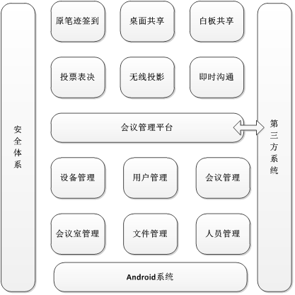
项目背景
需求分析
总体设计
产品功能
产品安全
效益分析
9-3 编写产品方案

Slide 67
9-4 进行产品演示
产品演示注意要点
事前的准备工作
开场白很重要
功能演示注意点
如何回答客户提问
演示完成后的跟进
进行产品演示，也需要管理好事前、事中和事后的工作，尤其对演示后的答疑需要多加准备，答疑环节是个难点，也是个重点。

Slide 68
10
方案型售前项目案例
PART TEN
方案型售前是指以解决方案和投标文件写作为主的售前。该类售前的特点是写作量巨大，需要有较强的资料收集能力和写作能力作为支撑才能完成好工作。

Slide 69
10-1 如何收集资料
利用网络
1、百度文库
1、中关村图书大厦
利用公司
1、公司知识库
利用书店
2、豆丁网
3、道客巴巴
2、西单图书大厦
3、王府井图书大厦
2、公司阅览室
3、公司同事

Slide 70
10-2 如何撰写解决方案
1、项目概况
2、现状分析
4、功能设计
3、总体设计
5、实施方案
解决方案的写法很多，写作目的一般都是为了帮助客户解决当前业务碰到的问题，具体内容可以是产品解决方案，也可以是定制化解决方案。其写作套路大致相同，都包括项目概况、现状分析、总体设计、功能设计、实施方案等内容。

Slide 71
10-3 如何构思总体架构图

Slide 72
10-4 如何描述选型表
云名称 | 核心技术 | 特点
谷歌云 | 谷歌云独立开发了四个全新系统：GFS、MapReduce、 BigTable、Chubby，全面支持大数据 | 先进云平台+商业+谷歌
亚马逊云 | 亚马逊云最具代表性的基础存储架构Dynamo，性能能先 进。 | 先进云平台+商业+亚马逊
微软云 | 支持云平台软件开发，用户体验性好 | 先进云平台+商业+微软
VMware云 | 虚拟化优势，主要提供IAAS云计算服务 | 先进云平台+商业+Vmware
Hadoop | Goolge云的开源实现，已成为主流云平台，包括HDFS、 MapReduce、HBase、Zookeeper等组成 | 主流云平台+开源+众多公司支持
Eucalyptus | 亚马逊云的开源实现，具有简单的分层拓扑结构和模块 化设计 | 先进云平台+开源+支持公司不多
Nimbus | 包含一整套开源工具，主要用于科研领域 | 科研云平台+开源+支持公司不多
Sector and Sphere | 包含了负责分布式存储的Sector和架构在Sector之上负 责分布式计算的Sphere，主要面向数据密集型计算，适 合高速网络和大数据集 | 先进云平台+开源+支持公司不多
大云 | 包括支撑云，业务云，公共服务云，主要应用于中国移 动业务 | 先进云平台+中国移动业务+中 国移动
阿里云 | 包括分布式操作系统“飞天”，分布式文件系统“盘 古”，分布式存储系统“有巢”等等。 | 先进云平台+电子商务业务+阿 里巴巴

Slide 73
11
咨询型售前项目案例
PART ELEVEN
咨询型售前一般是指给企业做信息化规划的售前顾问，输出物为咨询报告，咨询报告分为三大部分：战略部分、规划部分和实施部分。

Slide 74
11-1 咨询整体思路
资料分析
现状分析
目标
分析
调研计划
调研收资
分析验证
总结改进
对项目的理解
成果

Slide 75
11-2 前期咨询调研
设计并逐步完善调研材料
设计并优化调查问卷
尽可能提高反馈率
覆盖课题相关人员
尽可能覆盖各个岗位
管理人员和基层人员
业务口的需求获取
了解各个业务部门的真实想法
尽量不让调研时间过长

Slide 76
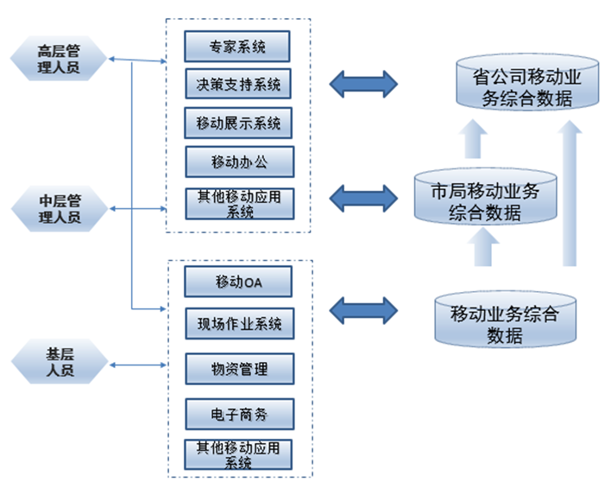
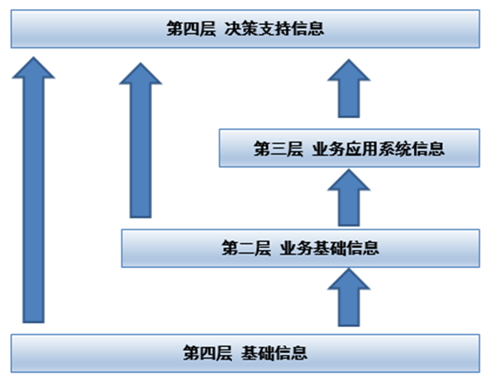
11-3 关键结构模型
层次结构模型
应用结构模型

Slide 77
11-4 咨询报告撰写
移动信息化规划是在企业业务以及信息化基础之上，构建未来适用于企业的移动信息化应用场景及蓝图，并以此为基础，对移动信息化相关的领域进行全面规划，确保移动信息化在企业内部落地实施。

Slide 78
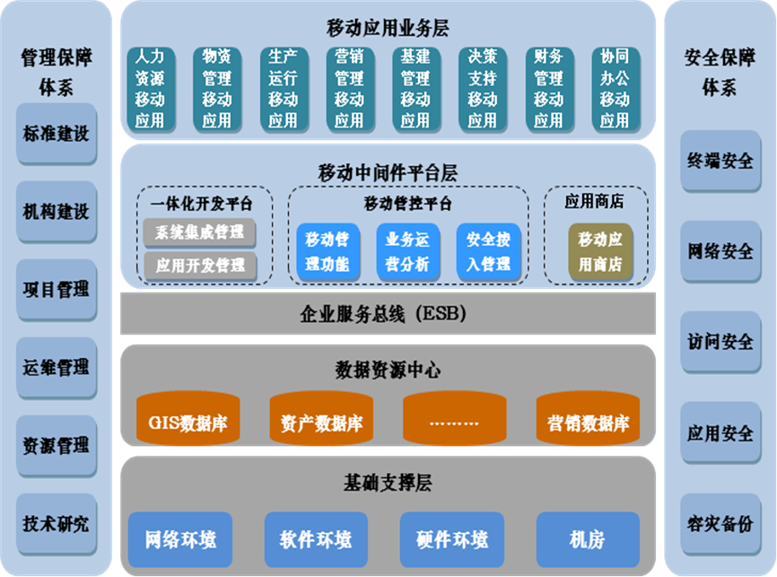
11-5 咨询报告撰写
企业移动信息化以总部信息化规划框架为基础，结合企业现有的信息化状况，在充分认识移动信息化的特点以及企业在移动信息化差距的基础上，开展总体设计。

Slide 79
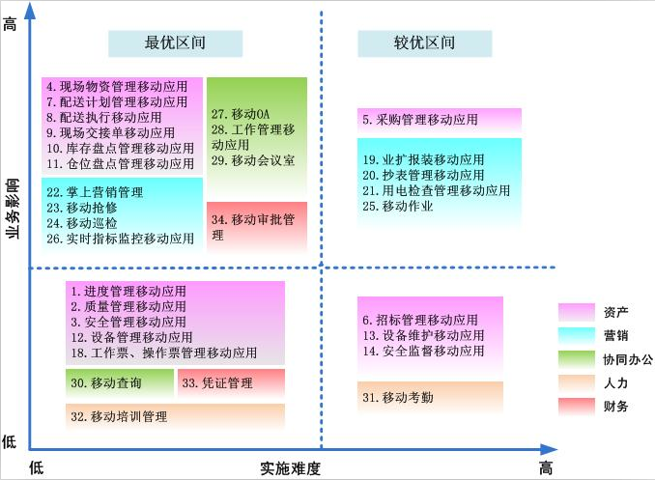
11-6 实施路径建议
移动业务应用建设的最优区间包含资产管理系统、营销管理系统、协同办公系统和财务管理系统中的部分移动业务应用。较优先区间主要包含资产管理系统和营销管理系统的部分业务应用。

Slide 80
THANK YOU FOR YOUR ATTENTION!

